Slide 1
Brain’s Code
Олимпиада по программированию
«Наши Пенаты»
Презентация Наума Громова

Slide 2
Контрольное тестирование по Информатике
Реализация
консольное приложение
6 заданий, три темы
ответы могут быть
один или несколько
словами или номерами
разные цвета для правильных и неправильных ответов (использован модуль colorama)
завершается «протоколом» с правильными ответами
максимальная оценка по шкале 5 баллов независимо от числа вопросов
лишние ответы снижают оценку
неполные ответы засчитываются частично

Slide 3

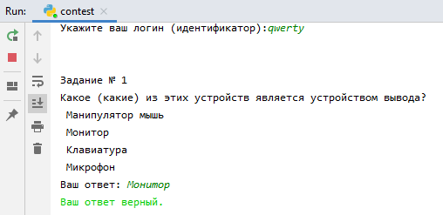
Пример задания и ответов
Верный ответ

Slide 4
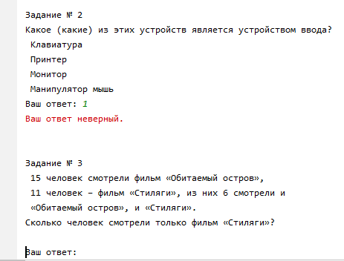
Пример задания и ответов
Неверный ответ

Slide 5
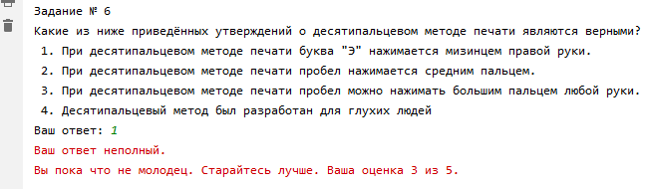
Пример задания и ответов
Неполный ответ

Slide 6
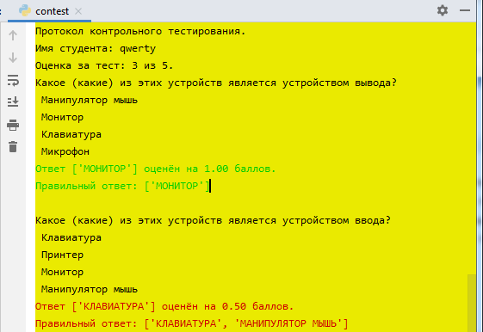
Протокол тестирования
Неполный ответ

Slide 7
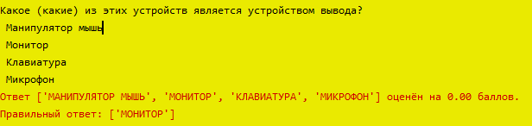
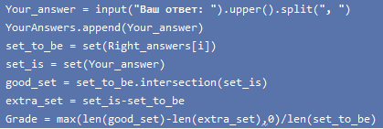
Неполные vs лишние ответы

Slide 8
Неполные vs лишние ответы

Slide 9
Развитие
Консольное приложение → Web-приложение
Каждое задание на одной странице
Ограничение по времени
Выставление оценок на сервере
Отложенные оценки (кнопка «Завершить»)
Аутентификация (логин, пароль)
Получать задания и варианты ответов из БД
Сохранять ответы студента в БД
Добавить модуль управления контентом для ввода вопросов и ответов

Slide 10
Спасибо за внимание

